Slide 1
다중 채팅 프로그램
2019-2학기 시스템 프로그래밍 1조
2017114553 김경숙
2018110124 최준영

Slide 2

팀원 소개
팀장
팀원
최준영
컴퓨터학부 18학번
김경숙 컴퓨터학부 17학번
Client 개발
Client handle 구현
보고서 작성
Server 기능 구현
PPT 작성

Slide 3
Contents
프로젝트 주제
프로젝트 개요 및 설계
프로젝트 구현
시연 동영상

Slide 4
1. 프로젝트 주제
Socket, Thread, Mutex 및 커널에서 제공하는 다양한 System Call을 사용하여
여러 사용자들이 사용할 수 있는 다중 채팅 프로그램을 만들고자 한다.

Slide 5

2. 프로젝트 개요 및 설계
프로젝트 개요
1
Socket을 사용해서 서버와 클라이언트 간의 통신이 이루어진다.
서버에서 클라이언트에게 채팅을 위한 다양한 기능을 제공한다.
클라이언트는 다른 클라이언트와 채팅 할 수 있다.
서버에서 클라이언트가 선택한 메뉴, 입력한 대화 등을 알 수 있다.
Socket
Server
Client

Slide 6
2. 프로젝트 개요 및 설계
프로젝트 설계
2
(1) UI 설계
Linux terminal에서 command line으로 동작
서버: 클라이언트의 동작 출력
클라이언트: Command line 입력을 통해 서버가 제공하는 서비스 사용

Slide 7
2. 프로젝트 개요 및 설계
프로젝트 설계
2
(2) 시스템 설계
서버
Socket: 클라이언트에게 서비스 제공
Thread를 사용해서 각각 서버와 클라이언트를 처리
채팅방, 클라이언트 배열 access 시 Mutex lock 사용
대기화면: 채팅방 생성, 목록, 입장, 조회, 도움말 출력
채팅방: 채팅방 내 사용자 목록 및 도움말 출력, 클라이언트 간 대화 이루어짐

Slide 8
2. 프로젝트 개요 및 설계
프로젝트 설계
2
(2) 시스템 설계
클라이언트
실행 시 입력받은 Port 번호와 IP 주소를 사용해서 서버에 접속 (127.0.0.1)
Socket: 서버에 message 전송(서비스 요청, 채팅)
Thread를 사용해서 message 송수신 각각 처리

Slide 9
3. 프로젝트 구현
Project Management Tool
1
Project Management | Github | - 코드 공유 및 관리
 | VS Code | - 코드 작성 - 디버깅 기능 활용
 | PuTTY | - 아마존 AWS 서버 사용 - 윈도우에서 리눅스 환경을 사용하기 위함

Slide 10
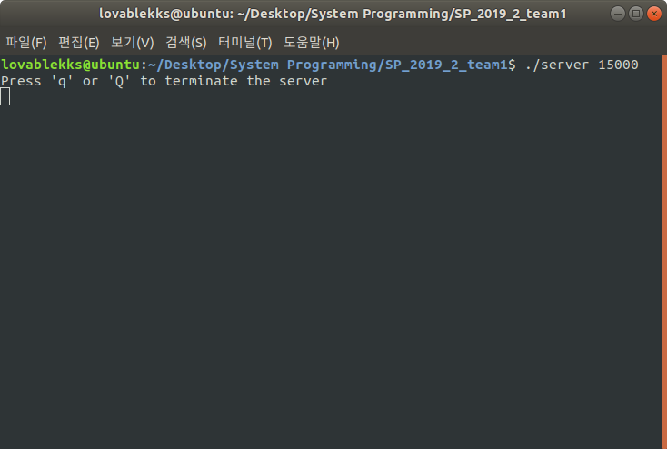
3. 프로젝트 구현
화면
2
서버 - 실행 화면
Port 번호
종료 조건
gcc server.c –lpthread –o server
./server <port>

Slide 11
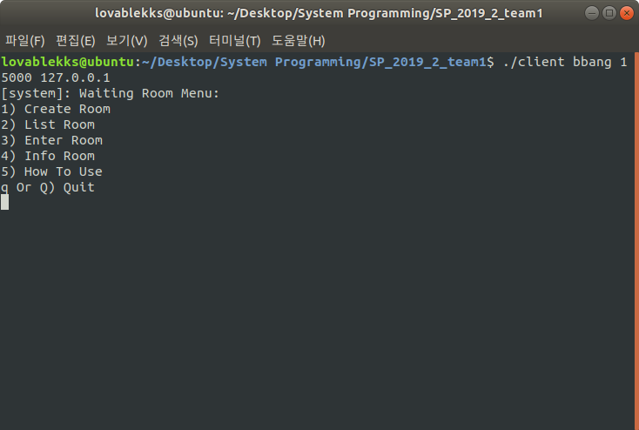
3. 프로젝트 구현
화면
2
(2) 클라이언트 - 실행 화면
클라이언트 채팅 이름
서버 Port 번호, IP 주소
대기화면 메뉴 목록
gcc client.c –lpthread –o client
./client <name> <port> <IP>

Slide 12
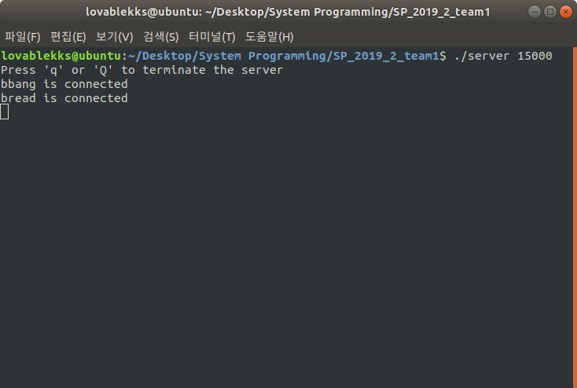
3. 프로젝트 구현
화면
2
(3) 서버 - 클라이언트 접속 확인
접속한 클라이언트 알려준다.

Slide 13
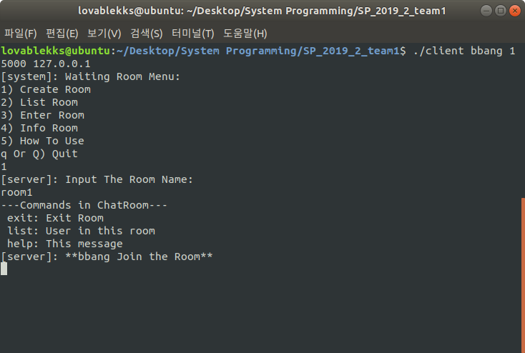
3. 프로젝트 구현
화면
2
(4) 클라이언트 - Create Room
숫자 1 입력 후 방 이름 입력
방 메뉴 출력

Slide 14
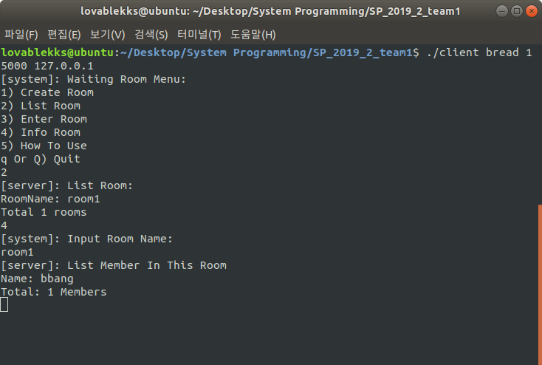
3. 프로젝트 구현
화면
2
(5) 클라이언트- List, Info Room
현재 생성된 방의 목록과 개수 출력
방 이름을 입력하면
해당 방에 있는
클라이언트 정보 출력

Slide 15
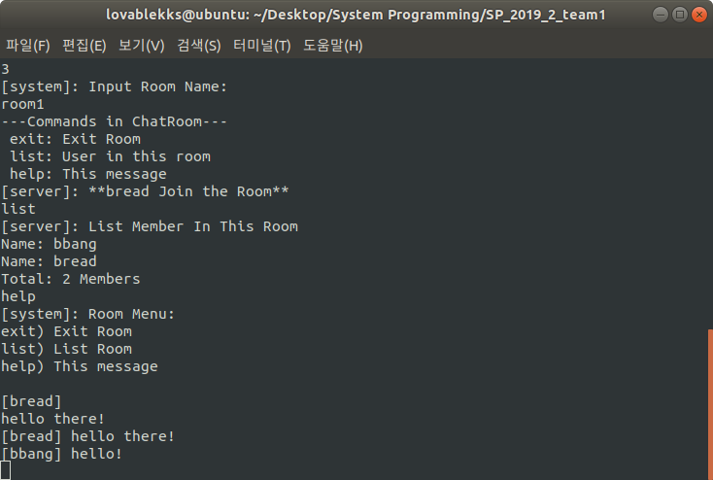
3. 프로젝트 구현
화면
2
(6) 클라이언트 - Enter Room, Chat
입력한 방에 입장
해당 방에 있는 모든 클라이언트 출력
채팅방에서 사용할 수 있는 메뉴 출력
채팅

Slide 16
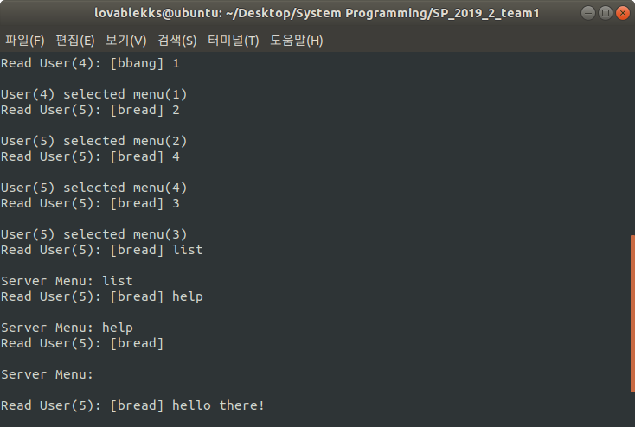
3. 프로젝트 구현
화면
2
(7) 서버 - 클라이언트가 한 일을 확인할 수 있다

Slide 17
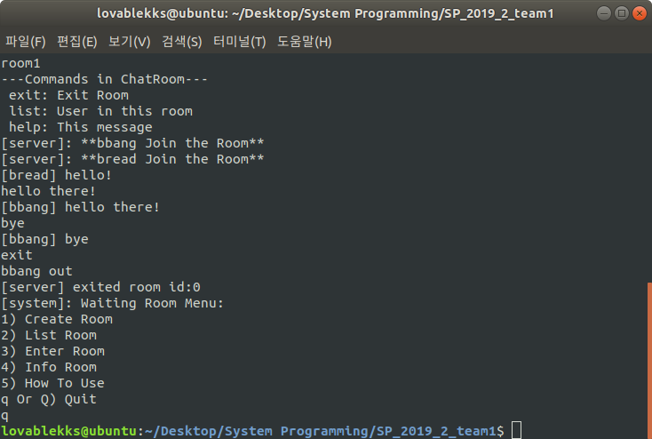
3. 프로젝트 구현
화면
2
(8) 클라이언트 - 채팅방에서 나가기, 프로그램 종료
채팅방에서 나가기
프로그램 종료

Slide 18
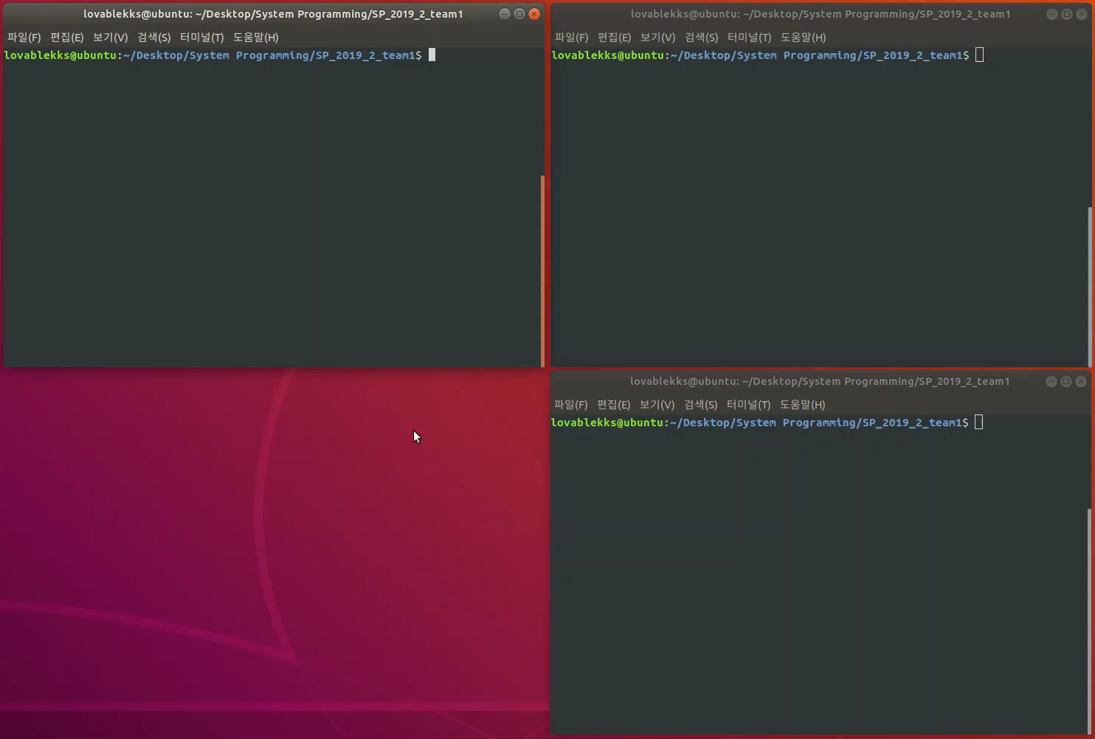
4. 시연 동영상

Slide 19
들어주셔서 감사합니다
1조

